Slide 1
PLAKETEN AGREGAZIO-KONTRAKO TRATAMENDU BIKOITZAREN(PATB) IRAUPEN EGOKIENA: EZTABAIDAK JARRAITZEN DU
28 Lib, 3 zk. 2020

Slide 2
Aurkibidea
SARRERA
PATBaren INDIKAZIOAK ETA IRAUPENA
-Ebakuntza koronario perkutaneoaren (EKP) ondoren
- Sindrome koronario akutua (SKA) eta tratamendu kontserbatzailea
- Ahotiko antikoagulazioa duten pazienteetan
- Koronarioak ez diren stenten gaineko tronbosia prebenitzea (gaixotasun arterial periferikoa)
ALDERDI PRAKTIKOAK
Iskemia- eta odoljario- arriskuak estratifikatzeko tresnak
PATBan zehar odoljario-arriskua minimizatzeko estrategiak
P2Y12 inhibitzailea hautatzea
Estrategia berriak aztergai
Jarraipen partekatua

Slide 3
SARRERA
Plaketen agregazio-kontrako tratamendu bikoitza (PATB) aspirinaren (AAS) eta P2Y12 adenosina difosfatoaren plaketa-hartzailearen inhibitzaile baten (klopidogrela, prasugrela edo tikagrelorra) konbinazioari deritzo, eta medikuntza kardiobaskularrean gehien ikertutako tratamendu-aukeretako bat da.
Gaur egun, PATBa funtsezko ataltzat hartzen da sindrome koronario akutua (SKA) duten pazienteen tratamenduan, edo stent koronarioa ezartzeko ebakuntza koronario perkutaneo baten ondoren (EKP/stent).
Stentaren tronbosi-arriskua eta horri lotutako arrisku iskemikoak eta stentarekin lotuta ez dauden gertakari kardiobaskularrak ere murrizten ditu. Hala ere, onura horri kontrajarrita, odoljario-arrisku handiagoa eragiten du.
PATBaren iraupen egokienak eztabaidagai izaten jarraitzen du.
Buletin honen helburua da PATBaren iraupen egokienari buruzko egungo gomendioak European Society of Cardiology-aren gidaren (ESC 2017) 1 arabera berrikustea, paziente horiek lehen mailako arretan maneiatzean kontuan hartu beharreko alderdi praktikoak txertatuz; izan ere, gure artean gida hori erabiltzen da.

Slide 4
PATBaren INDIKAZIOAK ETA IRAUPENA
PATBaren erabilera nagusia da gertakari koronarioak prebenitzea SKA baten ondoren edo stenta ezartzeko ebakuntza koronario perkutaneo baten ondoren (EKP/stent).
PATBa optimizatzeko, funtsezkoa da P2Y12aren inhibitzailea hautatzea eta egoera kliniko bakoitzerako iraupen egokiena zehaztea.
P2Y12aren inhibitzaileen artean, tikagrelorra eta prasugrela indartsuagoak dira klopidogrela baino, eta SKAn gertakari iskemikoak gehiago murrizten dituztela erakutsi dute, baina, aldi berean, gertakari hemorragiko gehiago eragiten dituzte.
PATBaren iraupenari buruzko gomendioak P2Y12aren inhibitzailearen iraupenari aplikatzen zaizkio berariaz. AASak iraupen mugagabea du gaixotasun koronarioa duten baina antikoagulatzailerik jasotzen ari ez diren paziente gehienetan.
Gomendio orokorren arabera, PATBek 6 edo 12 hilabeteko iraupena izan behar dute, baina laburtu edo luzatu egin daitezke, paziente bakoitzari banaka doituta, arrisku iskemikoen eta hemorragikoen arteko oreka lortzeko, aldagai klinikoak eta prozedurakoak kontuan izanik

Slide 5
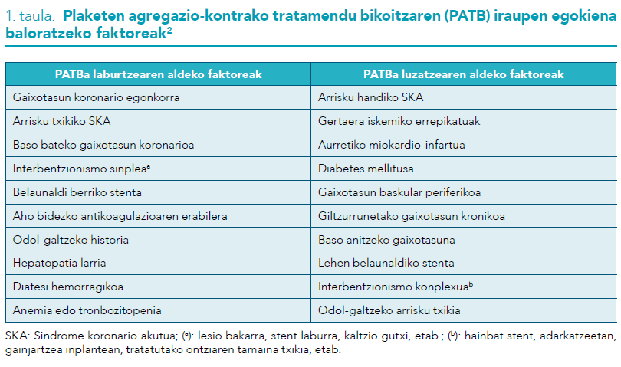
Pazientearen arrisku iskemiko eta hemorragikoaren ebaluazioa gutxienez 12 hilean behin egin behar da, baita beste gertakari iskemiko edo hemorragiko bat dagoen bakoitzean ere, PATBarekin jarraitu behar den zehazteko. ez dakigu zer arrisku eta onura dituen tratamenduak 36 hilabetetik gorako iraupena izateak.

Slide 6
EBAKUNTZA KORONARIO PERKUTANEOA
Helburua: stentaren gaineko tronbosiaren arriskua murriztea eta gertakari iskemikoen errepikatzea gutxitzea
EKP gaixotasun koronario egonkorrean (GKE) | EKP-stenta inplantatu ondoren sindrome koronario akutuan
PATBa ez da egokia GKE duten pazienteentzat, ez bazaie EKPrik eta stent inplanterik egin behar. stent mota edozein dela ere, orohar 6 hilabete (AAS + klopidogrela). Odoljario-arrisku handia: PATBa 3 hilabetera laburtzeko aukera aztertu. Odoljarioa izateko arrisku handiena duten pazienteen kasuan, hilabete 1era murriztu Tronbosi-arriskua odoljario-arriskuaren gainetik dagoen pazienteetan, iraupen luzeagoko PATBa balora daiteke (30 hilabete artekoa). Armazoi baskular bioxurgagarri bat ezarriz gero, 12 hilabeteko PATB | Stent inplantea jaso duten SKA pazienteentzat, 12 hilabeteko PATBa gomendatzen da (AAS + tikagrelorra edo AAS + prasugrela, kontraindikazio espresurik ezean). Hemorragia-arrisku handia: 6 hilabetekoa (AAS + klopidogrela edo AAS + tikagrelorra). Tronbosi-arrisku handia (adibidez, aurretiko miokardio-infartua dutenak), konplikazio hemorragikorik izan ez badute, PATBa 12 hilabetetik harago luzatzeko aukera azter daiteke. Armazoi baskular bioxurgagarri bat ezarriz gero, 12 hilabeteko PATB

Slide 7
SINDROME KORONARIO AKUTUA (SKA) ETA TRATAMENDU KONTSERBATZAILEA
SKA tratamendu mediko kontserbatzailearekin bakarrik tratatzen bada, PATBak 12 hilabete irautea gomendatzen da (AAS + tikagrelorra eman behar zaie) paziente guztientzat (kontraindikaziorik ezean).
Hemorragia-arrisku handia duten pazienteetan, hilabete batera murrizteko aukera aztertu behar da, eta 6 hilabetera arte ere luza daiteke. Paziente horietan klopidogrela erabiltzea gomendatzen da.
PATBa 12 hilabete baino gehiago, 36 hilabete arte, luzatzea gomendio orokorraren salbuespena da aurretiko MIA eta arrisku iskemiko handia eta odoljario-arrisku txikia duten pazienteen kasuan.

Slide 8
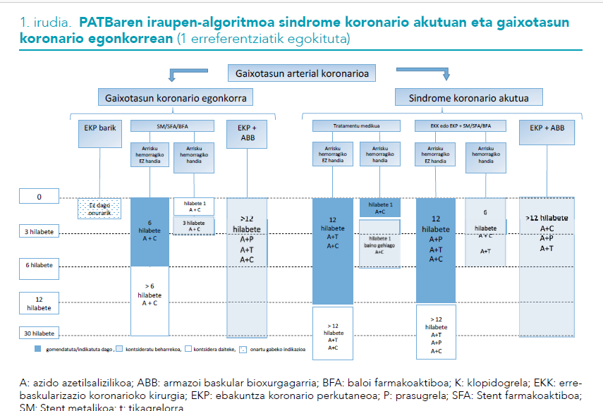

Slide 9
AHOTIKO ANTIKOAGULAZIOA (AAK
EKP bat egiten zaien pazienteen % 6-8 ingururi AAK agintzen zaie. PATBari AAK gehitzeak 2-3 aldiz handitzen du konplikazio hemorragikoak izateko arriskua, eta, beraz, AAK eta PATBa agindu zaien pazienteen tratamendu antitronbotiko egokiena hautatzeko, arrisku tronboenbolikoa eta odoljario-arriskua kontu handiz ebaluatu behar dira.
PATBa hasi baino lehen: AAK berriz ebaluatu, indikazioak indarrean jarraitzen duela egiaztatzeko (hala nola CHA2DS2VASc ≥1ko fibrilazio aurikularra duten gizonak, eta ≥ 2koa duten emakumeak, balbula mekanikoak, gaixotasun tronboenboliko benoso gertatu berria edo tratamendu mugagabea behar duena).
AAK eta antiagregatzailea konbinatzeko desegokia den pazientearen profilean sartzen dira, besteak beste, hauskortasuna, bizi-itxaropen laburra, aurretiko odoljario handia, giltzurruneko gaixotasun terminala edo anemia.

Slide 10
Europako gidaren gomendioak
AAS + klopidogrel + AAK bidezko “terapia hirukoitza” hilabete batez. odoljario-arriskua baino arrisku iskemiko handiagoa duten pazienteen kasuan, terapia hirukoitza hilabete bat baino gehiago luzatzeko aukera (6 hilabetera arte) Arrisku iskemikoa baino odoljario-arrisku handiagoa duten pazienteen kasuan, klopidogrela eta AAK bidezko tratamendu bikoitza
AAK hartzen duten pazienteetan, klopidogrela da P2Y12 hautazko inhibitzailea, tikagrelorra eta prasugrela baino odoljario larri gutxiago eragiten duelako. Ez da tikagrelorra edo prasugrela gomendatzen AAS + AAK duten tratamendu hirukoitzaren barruan. Protoi-ponparen inhibitzaileak (PPI) sistematikoki erabili.
AAKen DOSIAK Ahotiko antikoagulatzaile zuzenak: dosi eraginkor txikiena. • K bitaminaren antagonistak: kontuan izan INRa gomendatutako tartearen beheko aldean mantentzea (2tik 2,5era bitarte, fibrilazio aurikularrean), eta > %65-70eko maila terapeutikoan egotea bermatuz.
EKPa egin eta 12 hilabetera, gertakaririk gabeko paziente egonkortuen tratamendu antiagregatzailea etetea aztertu behar da, stenta ezarri zenetik 12 hilabetera

Slide 11
Europako gidaren ondoren argitaratutako ikerketa berriak
Egungo joera da ahalik eta gehien laburtzea “terapia hirukoitzaren” iraupena (PATBa + AAK), are gehiago, baita AAK + klopidogrel bidezko terapia bikoitza erabiltzea ere, EKParen ondoren ospitaleko alta jasotzean.
Entsegu kliniko gehienak fibrilazio aurikularra duten eta EKPa behar duten pazienteei egin zaizkie. Terapia hirukoitzarekin alderatuta, terapia bikoitzak barne hartzen ditu AAK + klopidogrela, eta odoljario gutxiago eragiten ditu gertakari iskemikoak gehitu gabe. KBA + PATBaren aldean, segurtasun-emaitza onenak dituen konbinazioa AAKZ + klopidogrela da, eta horren ondoren KBA + klopidogrela eta AAKZ + PATB konbinazioa kokatzen da. Banakako azterlanen mugetako bat da ez dutela nahikoa potentziarik gertakari iskemikoetan klinikoki esanguratsuak diren desberdintasunak detektatzeko, eta bereziki kezkagarria da AAS gabeko pautetan behatutako stentaren tronbosi kopuru handiagoa.
Ebidentzia berriek terapia hirukoitza hilabete batera laburtzeko edo paziente gehienentzat AAK + klopidogrel bidezko terapia bikoitza erabiltzeko gomendioa babesten dute, nahiz eta beharrezkoa den tratamendua indibidualizatzea
AFIRE entseguak babesten du Europako gidaren gomendioa, antiagregatzailea eten eta AAK mantentzekoa

Slide 12
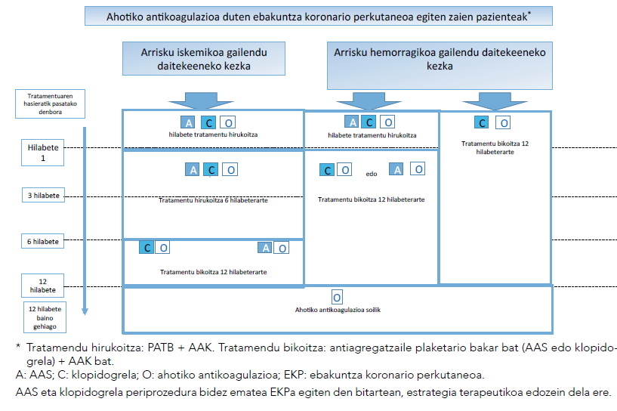

Slide 13
KORONARIOAK EZ DIREN STENTEN GAINEKO TRONBOSIA PREBENITZEA
Ebidentzia gutxi dago arteria ez-koronarioetan stentak ezarri ondoko PATBaren onurei buruz eta haren iraupen egokienari buruz. Gaixotasun arterial periferikoaren diagnostikoari eta tratamenduari buruzko Europako gidan PATBa (AAS + klopidogrela) gomendatzen da, gutxienez, karotida-stenta ezarri eta hilabetera.
Beheko gorputz-adarretako arteria-gaixotasunen kasuan, PATBa (klopidogrela + AAS) gomendatzen da larruazalean birbaskularizazio perkutaneoa egin eta gutxienez hilabete batean, stent mota edozein dela ere. Bestalde, praktikan, ebidentzia espezifikorik ez dagoen arren, belaunaren azpitik dauden arterietan stent-ak jartzen direnean denbora luzeko PATBa egin ohi da, gidan adierazten denez. AAK agindu zaien pazienteen kasuan (fibrilazio aurikularra, etab.), ez da PATBa gomendatzen, salbu eta belaunaren azpitik stenta dagoenean edo tronbosi-arrisku oso handiko lesio konplexuak daudenean.
Beste zona batzuetan (stent baten inplantea giltzurruneko arterietan, mesenterikoan edo azpiklabioan), ez dago PATBa antiagregatzaile bakarrarekin alderatzen duen azterketa klinikorik, eta ez da gomendio espezifikorik egiten iraupenari buruz, nahiz eta gidak adierazten duen zentro gehienetan, kasu jakin batzuetan, urtebetera arte luza daitekeela.

Slide 14
ALDERDI PRAKTIKOAK
ISKEMIA- ETA ODOLJARIO- ARRISKUAK ESTRATIFIKATZEKO TRESNAK
ESC 2017 gidaren berritasun nagusietako bat arrisku-eskalak erabiltzeko gomendioa da, PATBaren iraupena gidatzeko.
DAPT eskala: PATBaren iraupena 12 hilabetetik 30 hilabetera luzatuko luketen pazienteak hautatzeko (https://tools.acc.org/DAPTriskapp/#!/content/calculator /) PATBa gertaerarik izan gabe 12 hilabete igaro ondoren erabili behar da.
PRECISE-DAPT eskala: 12 hilabetera odoljario-arriskua iragartzen duena, baliagarria izan daiteke PATBaren iraupena laburtu behar den baloratzeko (http://www.precisedaptscore.com/predapt/webcalculator.html). Stenta inplantatzen den unean erabili behar da.
Kontuan hartu behar da eskala horiek beren mugak dituztela aplikagarritasunari dagokionez (batez ere garatu diren ikerketetan sartutako biztanleria motaren ondorioz) eta entsegu klinikoekin duten erabilgarritasunaren balidazio prospektiboa falta dela, baina lagungarriak izan daitezke erabakiak hartzeko garaian.

Slide 15
PATBan ZEHAR ODOLJARIO-ARRISKUA MINIMIZATZEKO ESTRATEGIAK
Gomendioak:
– Odoljario arrisku-faktore aldagarriak modulatzea
– AASaren dosi txikiak eta P2Y12 inhibitzailearen ahalik eta dosi txikienak erabiltzea
– PPI bat gehitu paziente guztiei, odoljario digestiboa izateko arriskua gutxitzeko.
Baloratu behar da omeprazola/ esomeprazola eta klopidogrelaren arteko balizko interakzioa (“in vitro” PPI biek murrizten dute klopidogrelaren jarduera), nahiz eta interakzio horren garrantzi klinikoa ez den ezarri . Pantoprazola eta rabeprazola dira klopidogrelarekin interakziorik txikiena duten PPIak; lansoprazolarekin, berriz, interakzioa ertaina da.
Ez da interakziorik antzeman PPIaren eta tikagrelorraren edo prasugrelaren artean

Slide 16
P2Y12 INHIBITZAILEA HAUTATZEA
Klopidogrela (75 mg/eguneko) hautazko P2Y12 inhibitzailetzat hartzen da GKEa duten eta EKPa jasaten duten pazienteetan, AAK konkomitantea behar duten pazienteetan eta SKA duten pazienteetan, baldin eta tikagrelorra eta prasugrela kontraindikatuta badaude, odoljario arrisku handiagoa dutelako.
Tikagrelorra gomendatzen da (90 mg/12 orduro), kontraindikaziorik ez badago, SKAren ondoren gertakari iskemikoak izateko arrisku moderatu-altua duten paziente guztientzat, tratamenduaren hasierako estrategia edozein dela ere, baita klopidogrelarekin aurre-tratatuentzat ere (hori eten egin behar da tikagrelorrarekin tratamendua hasten denean). 12 hilabete igaro ondoren PATBarekin jarraitzen bada, 60 mg/12 orduro-ko dosia ematea gomendatzen da.
Prasugrela (10 mg/eguneko) baimenduta dago EKP izan duten SKA duten pazienteentzat (angina ezegonkorra, miokardio-infartua…), eta aukera bat da tikagrelorra kontraindikatuta duten pazienteentzat. Ez da egokia SKA tratamendu medikoan duten pazienteentzat.

Slide 17
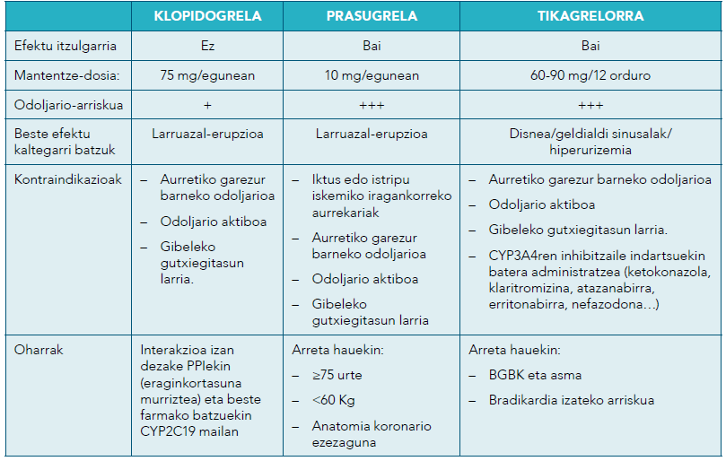

Slide 18
ESTRATEGIA BERRIAK AZTERGAI
1. P2Y12 inhibitzailea monoterapian, PATB laburraren ondoren
PATBtik monoterapia antiagregatzailera igarotzean, gomendio orokorra AASarekin jarraitzea da, mugarik gabe. Bai tikagrelorra bai prasugrela AASarekin konbinatuta erabiltzeko daude baimenduta soilik.
Azken urteotan hainbat ikerketa argitaratu dira, P2Y12 hartzailearen inhibitzaileen eraginkortasuna eta segurtasuna konparatzeko monoterapian (AASa etenez PATBaren hasierako aldi labur baten ondoren), PATBarekin alderatuta, EKPa egin zaien pazienteetan. Entseguek 12 hilabeteko iraupena dute.
Meta-analisi berri batek, zeinak 5 entsegu biltzen baititu, ondorioztatzen du ezen P2Y12 hartzailearen inhibitzaile batekin monoterapia egitera pasatzeko estrategia, PATBaren 1-3 hilabeteko aldiaren ondoren, odoljario handia izateko arrisku txikiagoarekin lotzen dela, gertaera iskemikoen gorakada nabarmenik gabe. Aurkikuntza horiek eragina izan lezakete etorkizuneko gidetan, bereziki odoljario- eta iskemia-arrisku handia edo AASaren tolerantzia txarra duten pazienteetan.

Slide 19
ESTRATEGIA BERRIAK AZTERGAI
2. PATBa gaixotasun koronario egonkorrean
ESC 2017 gidaren arabera, PATBa ez dago gomendatuta MIren aurrekaririk gabeko GKEa duten pazienteentzat, tratamendu medikoa soilik jasotzen badute (aurretiko EKPrik gabe). CHARISMA ikerketan, non gaixotasun baskular egonkorra duten edo gertakari aterotronbotikoak izateko arriskua duten pazienteak barne hartu baitziren, ikusi zen ezen Klopidogrela + AAS erabiltzen zuen PATBa ez zela askoz ere estrategia eraginkorragoa AASa monoterapian erabilita baino MIen, garuneko hodietako istripuen edo heriotza kardiobaskularren tasa murrizteko.
FDAk berriki baimendu du PATBa tikagrelorrarekin aholkatzea, arrisku handiko gaixotasun koronario egonkorra duten pazienteetan lehen MIA edo iktusa izateko arriskua murrizteko, THEMIS17 entseguaren emaitzetan oinarrituz. Ausazko entsegu bat da, itsu bikoitzekoa, 50 urtetik gorako 19.220 parte-hartzailerekin egindakoa, gaixotasun arterial koronarioa dutenak eta 2 motako diabetes mellitusa dutenak. 39,9 hilabeteko batez besteko jarraipenaren ondoren, ikusi zen PATBaren taldean tikagrelorra erabiliz gertakari kardiobaskularrak modu apal baina esanguratsuan murriztu zirela 36 hilabetera kontrol-taldearekin alderatuta (AAS monoterapian), baina tikagrelorrarekin ere maizago izan zirela odoljario larriak, garezur barneko odoljarioak barne (estatistikoki esanguratsuak). Ondorioak bai eraginkortasunaren bai segurtasunaren ikuspegitik orekatzen zituen esplorazio-analisi batean, kalte itzulezinekoaren aldagai konbinatua pairatzeko arriskua ez zen kontrol-taldean baino nabarmen txikiagoa izan, eta iradokitzen zen tikagrelor bidezko tratamenduaren arrisku-onura balantze garbia ez dela positiboa populazio horretan.
EMAk ez du iritzirik eman orain arte.

Slide 20
JARRAIPEN PARTEKATUA
PATBak ospitaleetan ezartzen dira, baina kasu gehienetan jarraipena anbulatorioa izaten da. Horregatik, funtsezkoa da hasierako preskripzio elektronikoa egiten duen medikuak tratamenduaren aurreikusitako iraupena argi eta garbi adieraztea (bigarren antiagregatzailearen “amaiera-data” edo “berrikuspen-data” Presbiden), eta historia klinikoan jasota uztea pazientearen tronbosi-arriskuaren zer faktorek justifikatzen duten antiagregazio bikoitza luzatzeko erabakia eta ez dagoela hemorragia-arriskuaren faktorerik. PATBa gutxienez 12 hilean behin ebaluatu behar da, edo gertakari iskemiko edo hemorragiko berri bat gertatzen den bakoitzean.
Eskura dagoen informazioarekin (indikazioa eta aurreikusitako iraupena), lehen mailako arretako medikuak pazientearen jarraipenean lagundu dezake, arreta berezia jarriz atxikidurari, iraupenari eta tratamenduaren balizko ondorio kaltegarriei.
Edozein zalantza izanez gero, komunikazio-tresna baliagarria izan daiteke Kardiologia Zerbitzura interkontsulta/kontsulta ez-presentziala egitea.
2020ko otsailean, EAEn, 4.304 pazientek zuten gutxienez antiagregatzaileen 2 tratamendu aktibo urtebete baino gehiagoan. Tratamendu luzeak dituzten pazienteetan, komeni da aztertzea PATBaren indikazioak indarrean jarraitzen duen.

Slide 21

Ideia nagusiak
PATBaren iraupena paziente bakoitzari egokitzea, tronbosi-arriskuaren eta odoljario-arriskuaren arabera
Hemorragia-arriskua minimizatzea, arrisku-faktore aldagarriak modulatuz, antiagregatzaileen dosi txikiak erabiliz eta PPI bat
PATBaren indikazioak urtebetera indarrean jarraitzen duen aztertzea

Slide 22

Informazio gehiago eta bibliografia…
INFAC 28 Lib, 3 Zb.
Eskerrik asko!!

